Slide 1
突圍中的職業教育
－效能與效率
周祝瑛
台灣政治大學教育系教授
美國傅爾布萊特資深學者
全國教育效能學術委員會第六屆學術年會
湖南農業大學教育學院、長沙、2016、11、27-28

Slide 2
大綱
職業教育為什麼需要突圍? (Why)
2.職業教育哪些地方需要突圍? (What)
3.職業教育如何突圍? (How)
4. 效能與效率問題

Slide 3
1、 職業教育為什麼需要突圍?
從「職業養成」
到「專業技術能力與自信」

Slide 4
什麼樣的教育才合適呢?
2008年諾貝爾經濟學得主 保羅·克魯格曼(Paul Robin Krugman) 2013年06月22 日發表一文
“受教育越多，越難養家糊口？”

Slide 5
大學文憑與學歷貶值了嗎?
受教育程度較高的人未來在工作中被取代和貶值的可能性，與受教育程度較低者差不多。為什麼?

Slide 6
麥肯錫全球研究所
(McKinsey Global Institute)
未來「顛覆性」的重大新技術，如：
－「知識工作自動化」 ，由軟體來承擔以前 需要高校畢業生才能做的工作，
－ 以機械人技術替代專業醫護人員。
這些技術正在打破現有的市場和社會安排，顛覆過去須長時間培養的學校教育與技能。
從PC到平板電腦、手機、、、。

Slide 7
網路時代的職業教育
Tumblr，一個微部落格網站，讓臉書（Facebook）被嫌棄過時，讓雅虎（Yahoo!）2011年5月20日砸十一億美元重金收購。
Tumblr創辦人、26歲的高中輟學生卡普(Daivid Karp)一夕成為高科技新貴。

Slide 8
那麼 醫生 法官 或工程師 算是技職還是普通高教？

Slide 9
究竟是「職業教育」?
還是「專業技術教育」?
職業教育的傳統定義：
培養木工、水電工、汽車修護、園藝、美容師、計算機人員等
深信家財萬貫不如一技在身
透過這些職業訓練，培養學生從學校到工作崗位「無縫接軌」就業力

Slide 10
2. 職業教育哪些地方需要突圍?
(1) 觀念上：
是一流還是二、三流人才?
一所職高辦學費用＝五所普通高中！
職高科系與課程比普高複雜許多
職高中充滿了「偏才」與「天才」學生
很會動手做的學生
到處都缺工、缺人的行業
(2) 培養方向：
課程上培養「一門深入」或「既寬又廣」的人才?

Slide 11
(3) 師資水準與專業資格：
一“匠” 難求 的業界師資人才
專業教師VS . 普通教師
聘用資格的差異
(4) 升學途徑：
專升本的鬆綁
在職進修管道

Slide 12
3.職業教育如何突圍?
萬般皆下品、唯有「動手」高 ：家長觀念
台灣經驗：從「廣設高中大學」中發現錯誤，學到經驗。
教育主管部門在政策上倡導職業教育、
升學制度(專升本)鬆綁、
師資需有企業工作經驗、
鼓勵產學合作、
業界師資的遴聘。

Slide 13
誰，比較好用?
用人單位：重「學力」而非「學歷」
(學歷與學位保鮮期只有三年) 。
雇主喜愛用台灣科技大學學生，而非台灣大學的學生

Slide 14
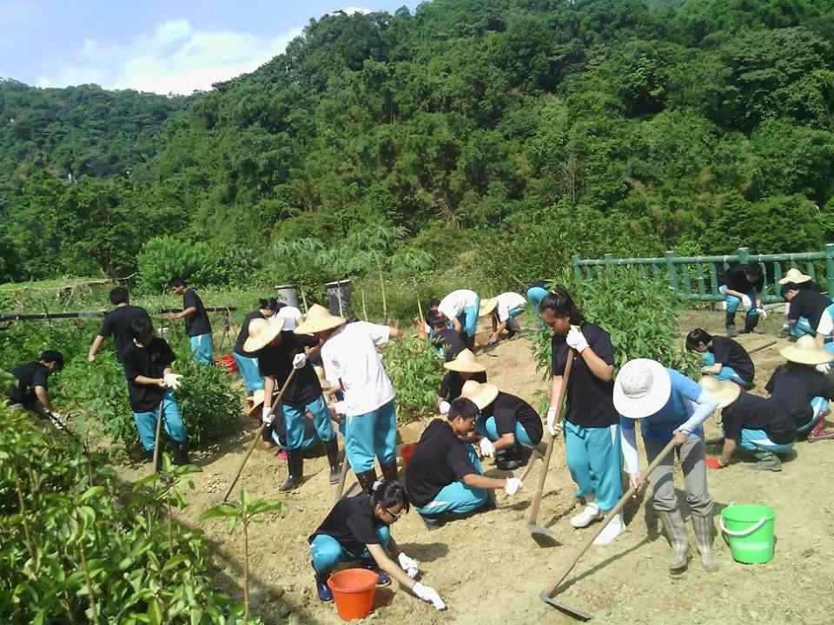

Slide 15
跨領域能力
當法國餐飲學校第一堂課即要求學生上美術課?
蘋果電腦為何與眾不同？
當全球暖化時，園藝科的學生必須為此報告他們的農作物如何受到影響？
當修車工需要閱讀進口車的外文說明書與懂得電腦操作、 、 、 。

Slide 16
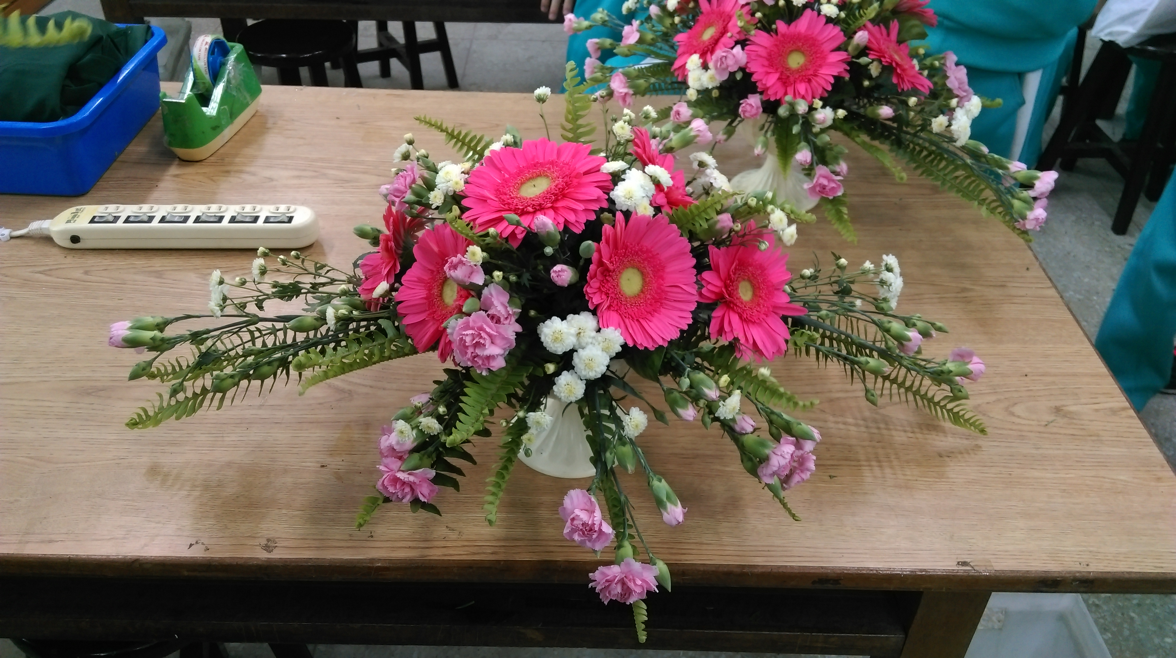

Slide 17
專業技術教育與人文素養
除了技術養成，還需要人文素養(博雅教育)、語文與邏輯思考、敬業態度，與做中學的挫折容忍力。
「與時俱進」的終身學習。
更重要的是學生本身的「自信心」！ ！ ！
網路時代的創新人才
除了「創新」還需要有點「叛逆」

Slide 18
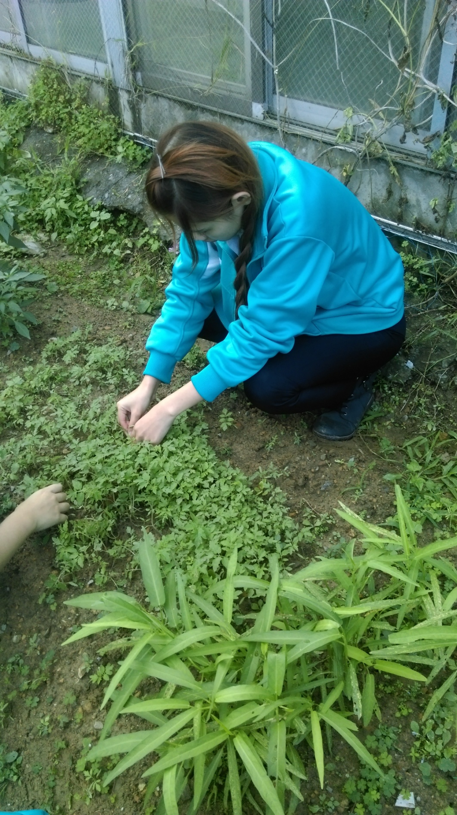

Slide 19
職業教育「效能」與「效率」問題
效能：
要因材施教：不僅要多元入學，更要多元學制、多元學習。
要公平對待：城鄉差距、教育資源、因地制宜
效率：
初中階段即開始養成動手的能力
透過學校實習、企業實習 與社會志工，培養解決問題、
團隊合作、判斷資訊、運用科技、與國際觀 等能力
建立證照制度

Slide 20
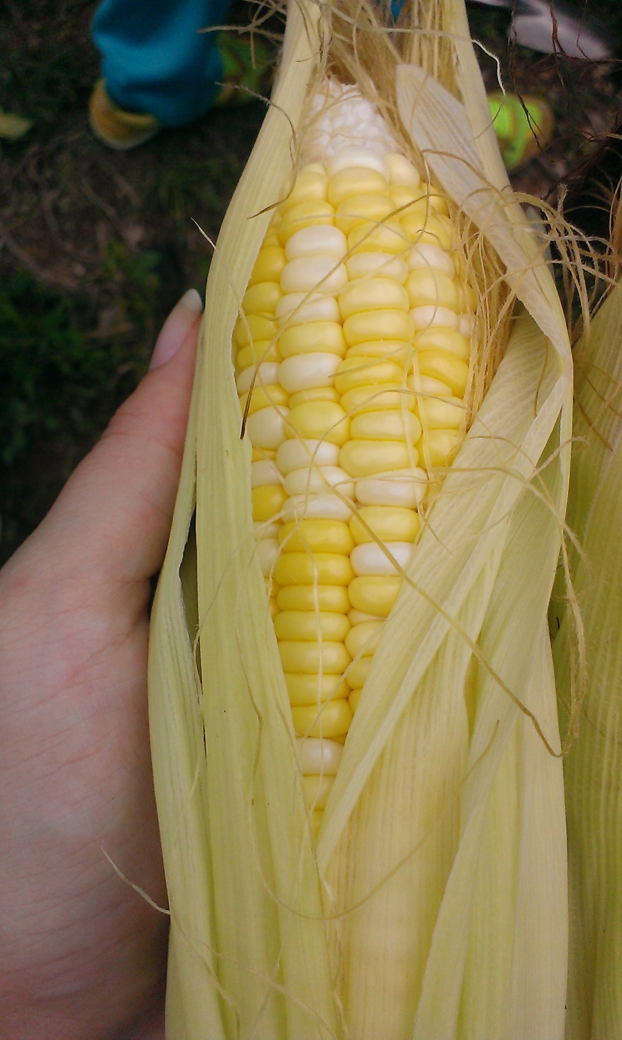

Slide 21

21

Slide 22
謝謝聆聽，
歡迎指教！

Slide 23
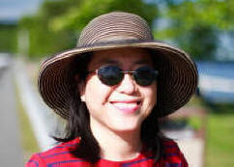
國立政治大學教育學系教授
美國洛杉磯加州大學（UCLA）博士
台灣競爭力論壇教育組召集人
教改總體檢論壇執行秘書

Slide 24







出版書籍

Slide 25
對話時間
Q & A
周祝瑛
著有 誰捉弄了台灣教改？ 台灣教育怎麼辦？等書
國立政治大學教育系教授
Email:iaezcpc@nccu.edu.tw
個人網站http://www3.nccu.edu.tw/~iaezcpc/

